Slide 1
ÜST SOLUNUM YOLU ENFEKSİYONLARI
Arş.Gör Dr. E.İ. ŞAMİL ARICI
KTÜ Tıp Fakültesi Aile Hekimliği ABD
03.12.2024

Slide 2
Sunum Hedefleri
Üst solunum yolu enfeksiyonlarının tanım ve sınıflandırmaları hakkında bilgi vermek
Üst solunum yolu enfeksiyonları tanı ve tedavi yöntemleri hakkında bilgi vermek
Üst solunum yolu enfeksiyonlarındaki sevk kriterlerini hakkında bilgi vermek

Slide 3
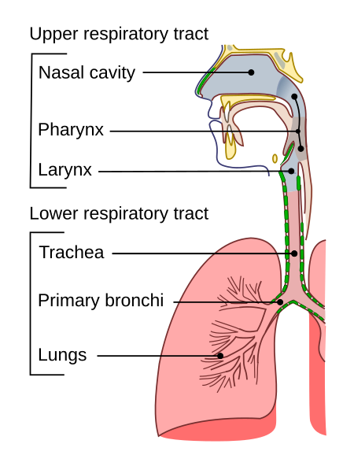
Sunum Planı
Üst solunum yolu enfeksiyonu tanımı
Viral üst solunum yolu hastalıkları
Tonsillofarenjit
Akut Rinosinüzit
Akut otitis media

Slide 4
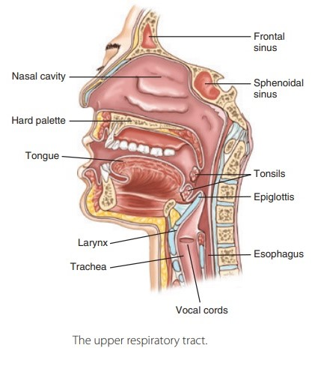
  Nazal kavite
  Paranazal sinüsler
  Nazofarenks
  Adenoid ve tonsiller
  Orofarenks
  Larenks
  Trakea
  Orta kulak
  Pilica vocalis’in üst kısmı

Slide 5
Üst solunum yolu enfeksiyonları
Üst solunum yolu enfeksiyonları (ÜSYE) toplumdaki bütün semptomatik hastalıkların ve iş ve okul devamsızlıkları, sağlık bakım harcamaları ve aşırı antibiyotik kullanımı gibi morbidite olarak ölçülebilen kesin maliyetlerin en azından yarısını oluşturur.*
ÜSYE’lerin çoğu kendi kendini sınırlar ama hayatı tehdit eden hastalıklara ilerlediği de görülebilir ve kronik hastalığa ilerleme de yaygındır.
*Rakel Aile Hekimliği 9. Baskı, S:999-1004, 2019

Slide 6
Üst solunum yolu enfeksiyonları
Soğuk algınlığı
Grip
Rinosinüzit
Tonsillofarenjit
Larenjit
Epiglottit
Akut otitis media
Trakeit
Çoğunlukla viral etkenler

Slide 7
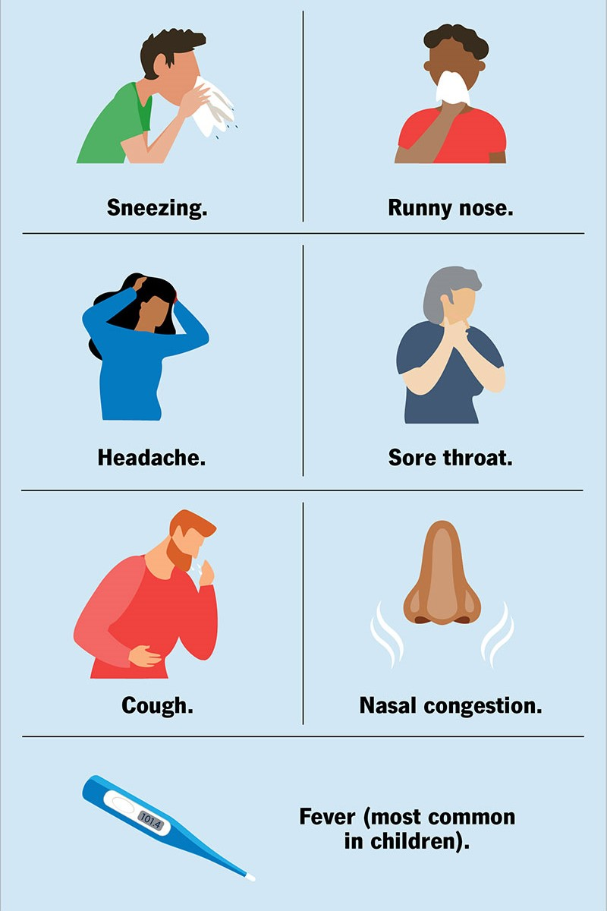
Viral üst solunum yolu enfeksiyonları
Soğuk algınlığı
Grip (İnfluenza)
Akut viral Rinosinüzit

Slide 8
Viral ÜSYE
Virüslerin neden olduğu 'hafif' seyirli bir hastalıktır.
En sık görülen akut solunum yolu enfeksiyonudur.
Çocuklar yılda genellikle 3-8 kez, erişkinler 2-5 kez soğuk algınlığı geçirebilir.
Kötü havalandırma, güneş ışınlarının az oluşu, toplu yaşam gibi faktörler soğuk algınlığı gelişmesini kolaylaştırır.

Slide 9
Viral ÜSYE
Soğuk algınlığı ile 200'den fazla virüs alt tipi ilişkilendirilmiştir.
  Rhinovirüsler: %30 ila %50
  Koronavirüsler: %10 ila %15
  İnfluenza virüsleri: %5 ila %15
  Respiratuar sinsityal virüs: %5
  Parainfluenza virüsleri: %5
  Adenovirüsler: <%5
  Enterovirüsler: <%5
  Metapnömovirüs: Bilinmiyor
  Bilinmeyen: %20 ila %30
Notes:
Yaklaşıl 200 çeşit mikro

Slide 10
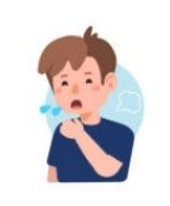
Bulaş yolları
El teması (enfekte bir kişiyle doğrudan temas veya kontamine bir çevresel yüzeyle dolaylı temas yoluyla)
Hapşırma veya öksürme sonucu havaya karışan küçük parçacık damlacıkları (damlacık çekirdekleri veya aerosoller)
Tipik olarak enfekte bir kişiyle yakın temas gerektiren büyük partikül damlacıkları (damlacık iletimi)
İnkubasyon süresi: 24-72 saat

Slide 11
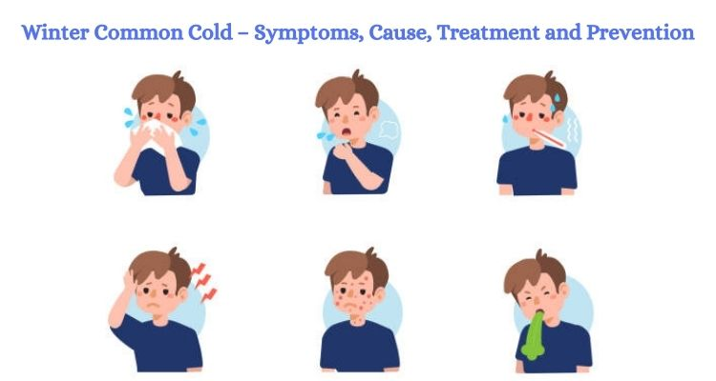
Semptomlar
Ateş
Baş ağrısı
Kırgınlık hissi
Genel vücut ağrısı
Hapşırma
Burun akıntısı
Burunda kızarıklık, hassasiyet
Geniz akıntısı
Boğaz ağrısı
Öksürük

Slide 12
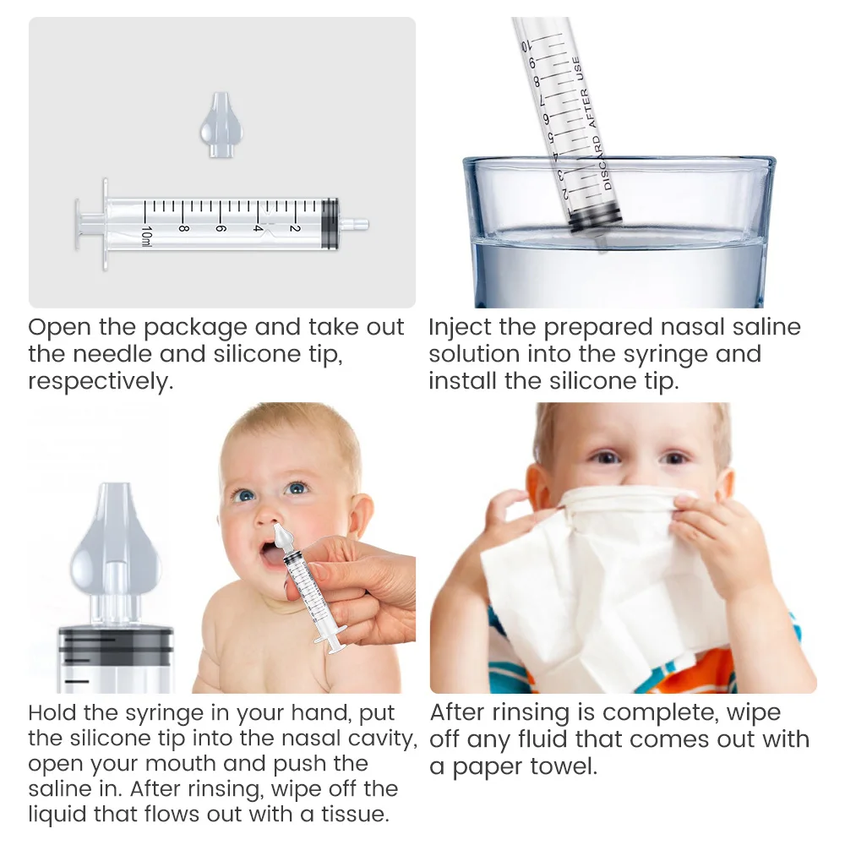
Viral ÜSYE
Küçük çocuklarda ateş, huzursuzluk ve hapşırma ardından burun akıntısı, burun tıkanıklığı
Bebeklerde burun solunumu yaptıklarından burun tıkanıklığı nedeniyle beslenmeleri zorlaşır, hatta solunum sıkıntısı ortaya çıkabilir.

Slide 13
3-7 gün içerisinde iyileşme görülür, nadiren iki haftaya (influenza olabilir) kadar uzayabilir.
Çocuklarda ateş birkaç saatte kaybolabilir ya da üç gün kadar da sürebilir.
Eğer üç günden sonra ateş yine ortaya çıkmışsa otitis media (en sık) gibi komplikasyonlar araştırılmalıdır.
Diğer komplikasyonlar: sinüzit, servikal lenfadenit, mastoidit, peritonsiller abse veya peritonsiller sellülit

Slide 14
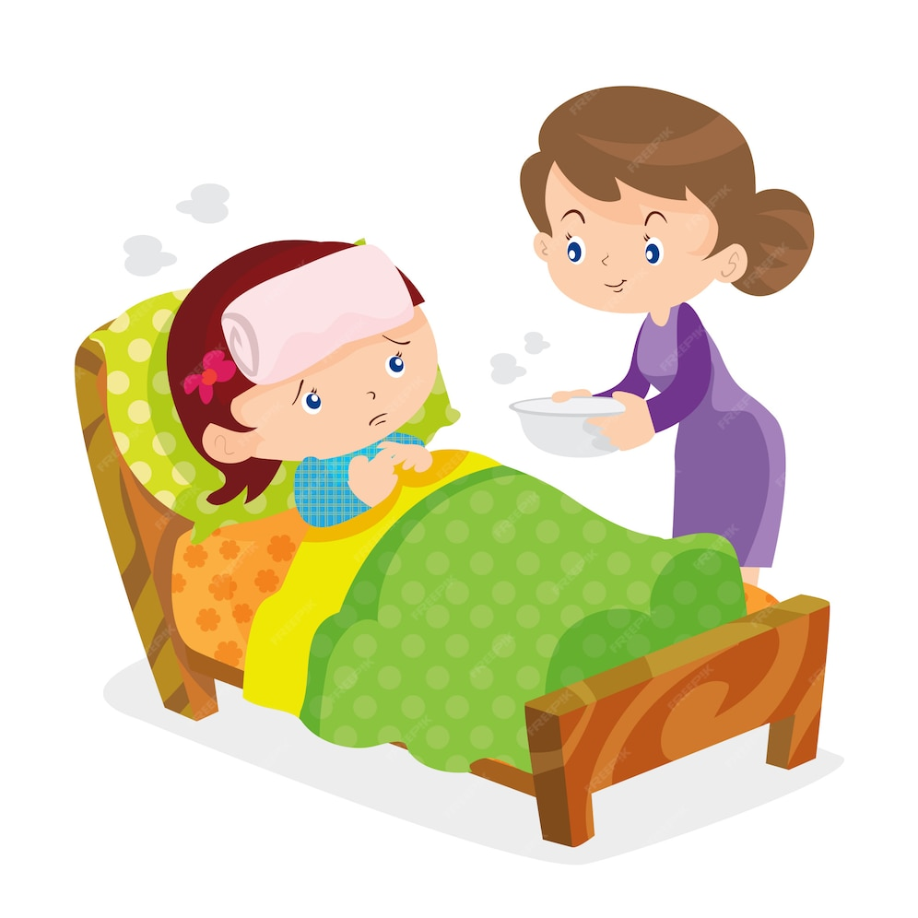
Tedavi
Antibiyotiklerin yeri yok
Yatak istirahati
Ateş düşürücüler (parasetamol, ibuprofen)
Semptomatik ilaçlar (Antihistaminik, dekonjestan, antipiretik kombinasyonları büyük çocuk ve erişkinlerde yarar sağlayabilir.)
Antitüsifler ve ekspektoranların soğuk algınlığına bağlı öksürük tedavisinde çok az yararı vardır.

Slide 15
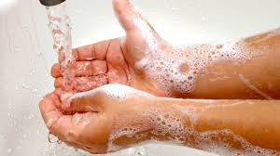
Korunma
El hijyeni
Temas ve mesafe önlemleri
Maske kullanımı
Aşılama (İnfluenza)

Slide 16
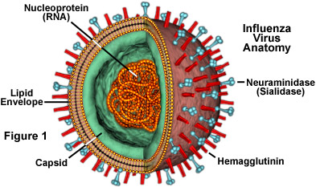
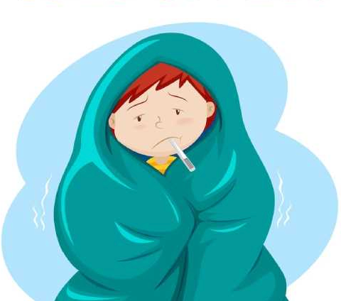
İnfluenza
Ilıman iklimlerde, insan influenza A ve B virüsleri, tipik olarak kış aylarında (Ekim - Mart) mevsimsel hastalık salgınlarına neden olur
Kendiliğinden sınırlanan bir hastalık
En önemli komplikasyonu pnömoni
Özellikle <2 yaş çocuklarda ve astım dahil kronik hastalığı olanlarda ciddi hastalık ve nadiren ölüme yol açabilir

Slide 17
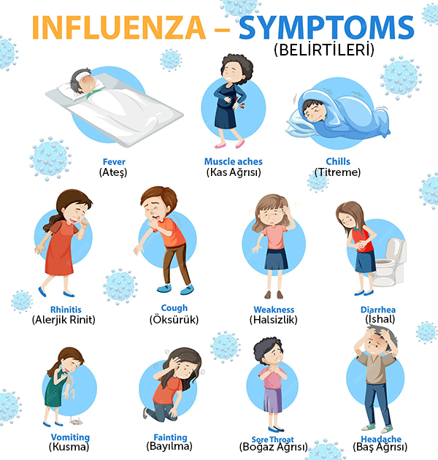
İnfluenza
Yüksek ateş
Baş ağrısı sık
Genel vücut ağrısı
Öksürük (nonproduktif)
Burun akıntısı nadiren
Boğaz ağrısı sık değil

Slide 18
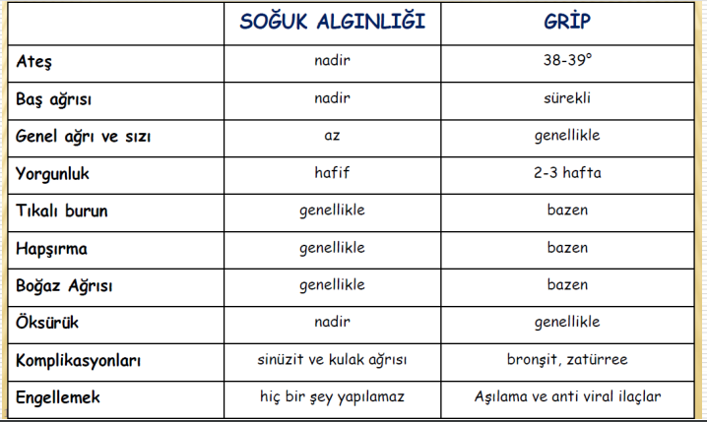

Slide 19
İnfluenza
Tanı klinik bulgular ile konur
Hızlı antijen testi tanıda kullanılabilir.
  - Negatif olması tanıyı ekarte ettirmez (duyarlılığı %20-70)
RT-PCR tanıda daha güvenilir (duyarlılığı %86-100)

Slide 20
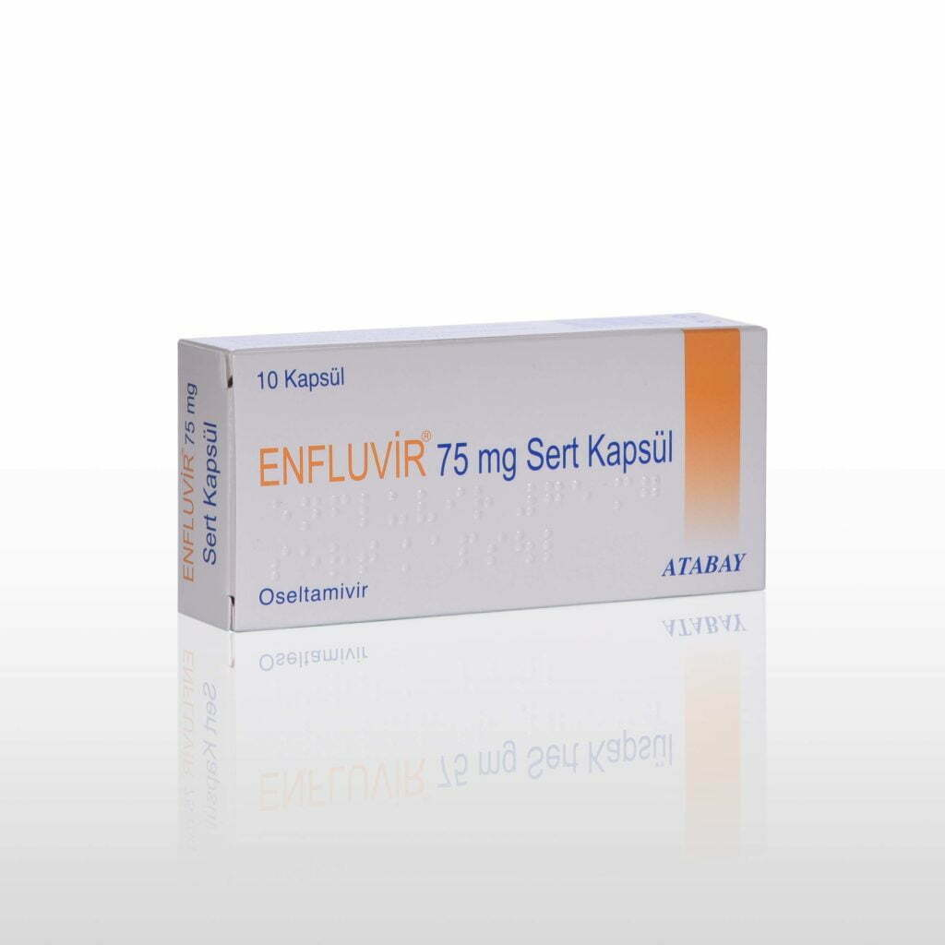
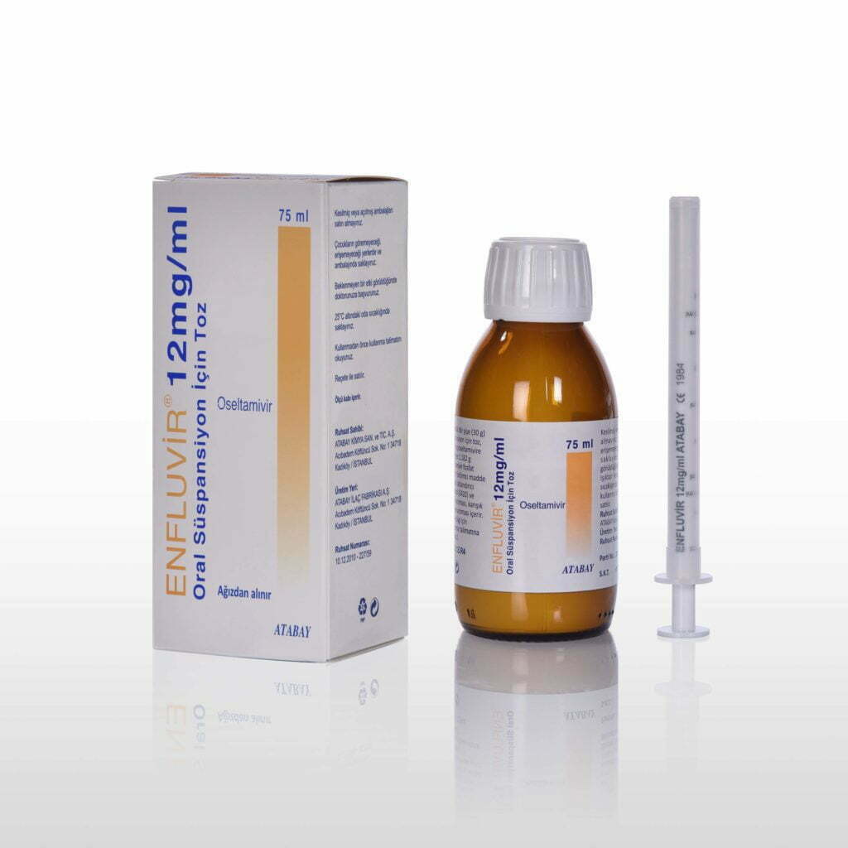
Tedavi
Nöraminidaz inhibitörleri
  Oseltamivir
    ≥ 15 günlük → 3 mg/kg dozda 2x1 oral
    75 mg tab po 2x1
  Zanamivir
    ≥ 7 yaş
    İnhaler yolla 2x1
Tedavi süresi 5 gün

Slide 21
Kimlere influenza aşısı önerelim?
Astım
Nörolojik ve nörogelişimsel durumlar (beyin, omurilik ve serebral palsi, epilepsi, felç, zihinsel engellilik, orta ila şiddetli gelişimsel gecikme, kas distrofisi ve omurilik yaralanması gibi periferik sinir ve kas bozuklukları dahil)
Kronik akciğer hastalığı (örneğin kronik obstrüktif akciğer hastalığı, kistik fibrozis)
Kalp hastalığı (örneğin, doğuştan kalp hastalığı, konjestif kalp yetmezliği, koroner arter hastalığı)
Kan bozuklukları (örneğin orak hücre hastalığı)
Endokrin bozuklukları (örneğin, diabetes mellitus)
Böbrek hastalıkları
Karaciğer rahatsızlıkları
Metabolik bozukluklar (örneğin kalıtsal metabolik bozukluklar ve mitokondriyal bozukluklar)
Hastalık (örneğin HIV, AIDS, kanser) veya ilaç (örneğin kemoterapi veya radyasyon tedavisi, kronik glukokortikoidler) nedeniyle zayıflamış bağışıklık sistemi
Uzun süreli aspirin tedavisi gören 19 yaş altı çocuklar
Sınıf III obezitesi olan kişiler (vücut kitle indeksi [VKİ] ≥40
5 yaş altı çocuklar, özellikle 2 yaş altı*
≥65 yaş yetişkinler,
Kronik hastalık durumu
Hamile olan veya doğumdan sonra 2 haftaya kadar olan kişiler
Huzurevi ve uzun süreli bakım tesislerinin sakinleri
Sağlık çalışanları
*Küçük çocuklarda hastaneye yatış ve ölüm oranları <6 aylık olanlarda en yüksektir.
Notes:
STANDART KUADRIVALAN INAKTIF AŞI 6 AYLIK-17 YAŞ ARASINDAKİ ÇOCUKLARDA 0,5 ML LİK DOZDA UYGULANMAKTADIR. DAHA ÖNCE AŞI UYGULANMAMIŞ OLAN 9 YAŞINDAN KÜÇÜK ÇOCUKLAR İÇİN ENAZ 4 HJAFTALIK BİR ARADAN SONRA 0,5 ML LİK İKİNCİ BİR DOZ UYGULANMALIDIR.
DÜNYA SAĞLIK ÖRGÜTÜ HER YIL GEBELER, 6 AY 5 YAŞ ARASI ÇOCUKLAR, YAŞLILAR (65 YAŞ ÜZERİ), KRONİK HAST OLANLAR VE SAĞLIK ÇALIŞANI OLANLARIN AŞILANMASINI ÖNERMEKTEDİR.

Slide 22
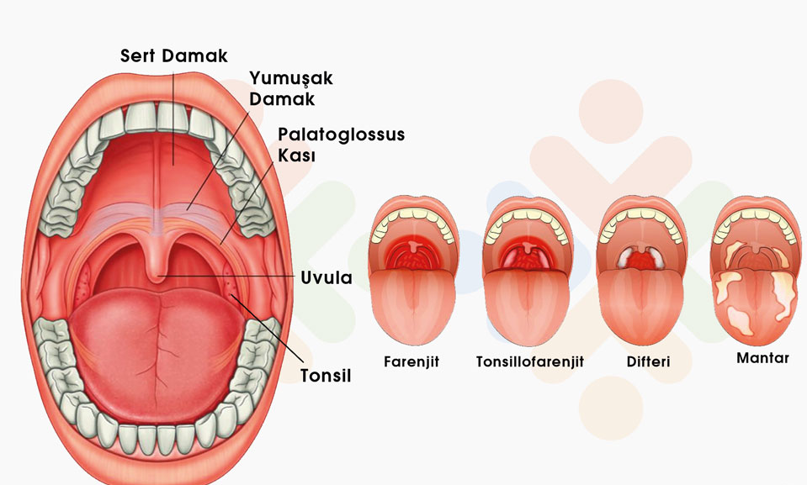
Tonsillofarenjit
Akut tonsillofarenjit veya çocukluk çağında daha sık karşılaşılan klinik tablosu ile tonsillit, farinks ve tonsil dokusunun inflamasyonudur
Aile içi bulaşma yanında, özellikle kışla, kreş gibi toplu yaşam yerlerinde bulaşma yaygındır
En sık 5-15 yaş grubunda görülür. Üç yaşından küçük ve 15 yaşından büyüklerde daha az rastlanır.

Slide 23
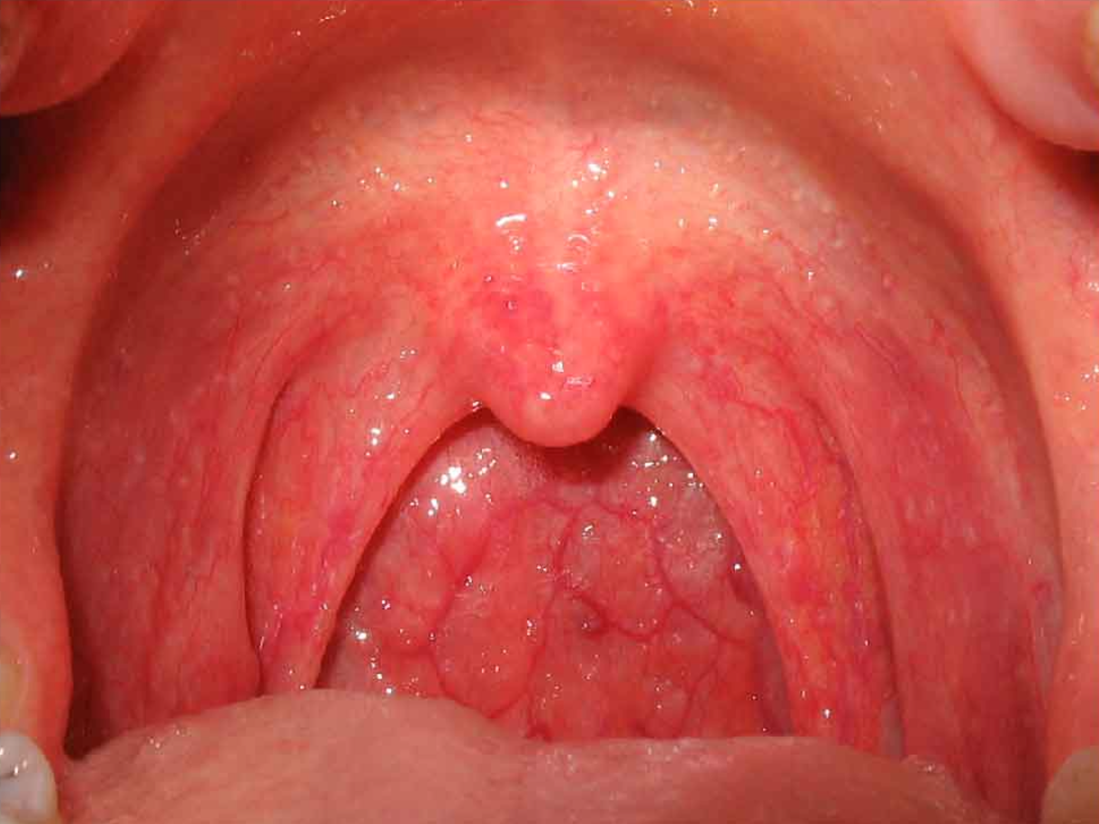
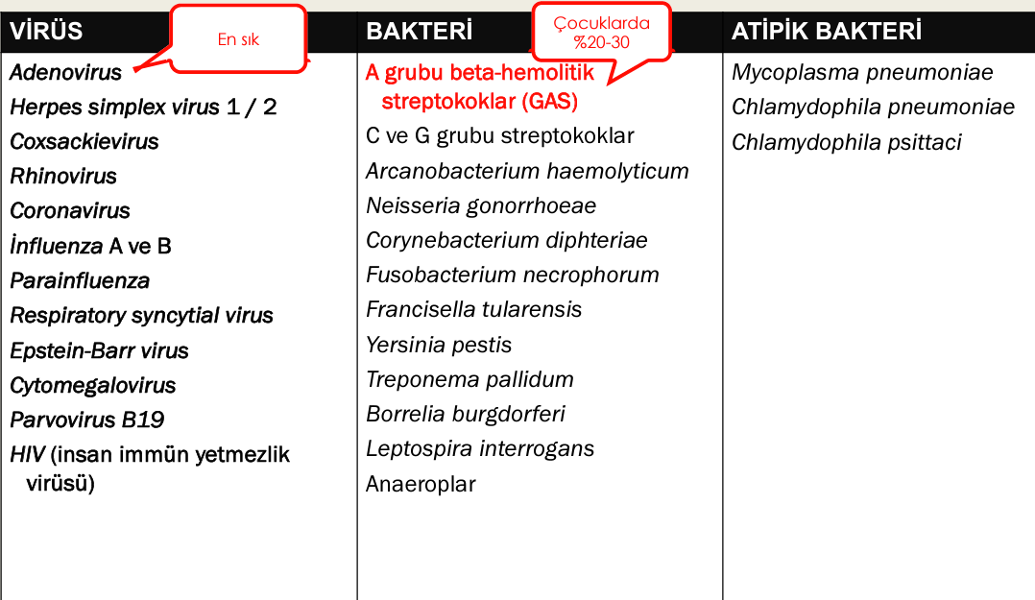
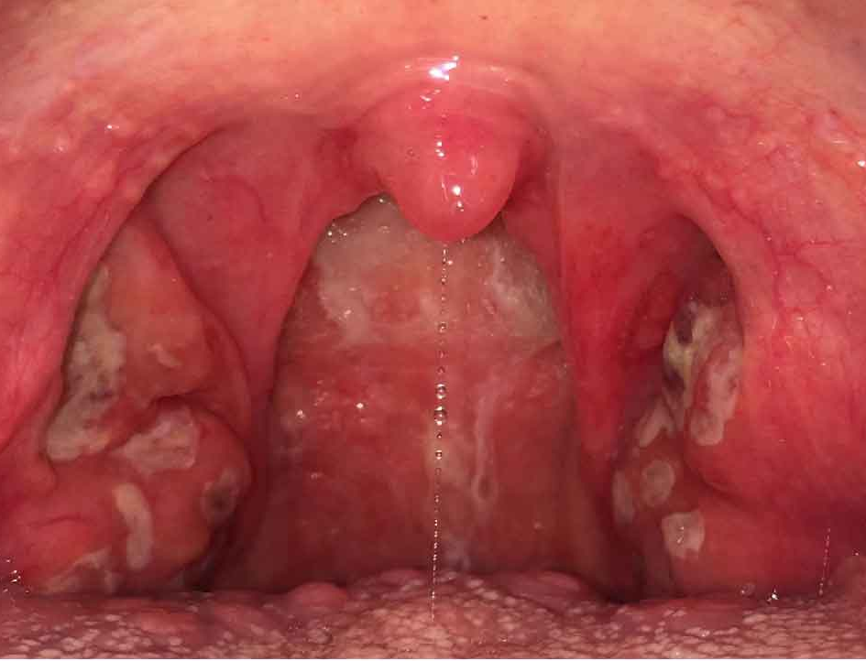
Etkenler

Slide 24
Bulaş
İki yaş altında maternal antikorların koruması ve AGBHS’un mukozaya yapışmasında yetersizlik nedeniyle nadirdir ve neden viruslardır.
AGBHS’lar sıklıkla hava yolu ve yakın temasla bulaşabildiği gibi, deri lezyonlarından da bulaşabilir.
C ve G grubu beta hemolitik streptokoklar, besin kaynaklı farenjit salgınlarına neden olabilmektedir.
İnkübasyon süresi 2-4 gün

Slide 25
Klinik bulgular
AGBHS tonsillofarenjiti
  Ani başlangıçlı; yüksek ateş ve boğaz ağrısı
  Başağrısı, karın ağrısı bulantı, kusma eşlik edebilir.
  Farenjiyel eritem ve eksüda
  Ağrılı, büyümüş anterior servikal lenf nodları
  Palatal peteşiler
  Tonsiller hipertrofi
  Kızıl döküntüsü
  Öksürük, burun akıntısı, ses kısıklığı ve konjunktivit yoktur
Viral tonsillofarenjit
  Boğaz ağrısı, genelde hafif, yavaş gelişir
  Ateş, miyalji, artralji eşlik edebilir
  EBV enfeksiyonu ve Influenza’da karın ağrısı olabilir
  Genelde eksüda yoktur, bazılarında ülserasyon olabilir
  Genelde minör, ağrısız adenopati
  Karakteristik ekzantemler
  Öksürük, rinit, ses kısıklığı ve konjunktivit eşlik edebilir

Slide 26
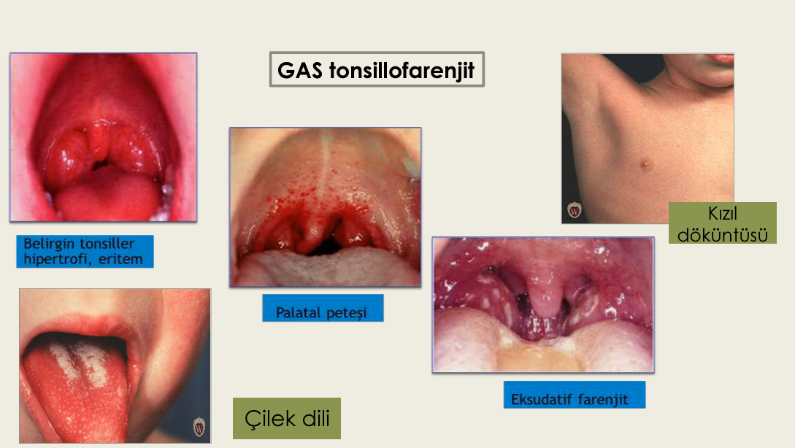

Slide 27
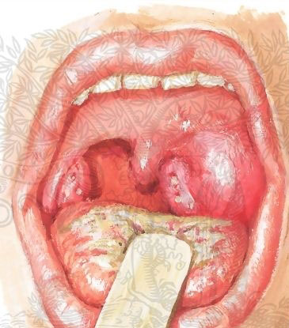
Hastalarda nadiren yutkunmada aşırı zorlanma, tükürüğünü yutamama ve konuşamama şikayetleri görülebilir.
Böyle durumlarda peritonsiller apse, derin boyun enfeksiyonu, epiglottit ve Ludwig’s anjini gibi klinik tabloları akla getirmek gerekir.
Tonsillalarda asimetri varsa veya uvulada bir yöne deviasyon mevcutsa, peritonsiller apse öncelikle düşünülmelidir.

Slide 28
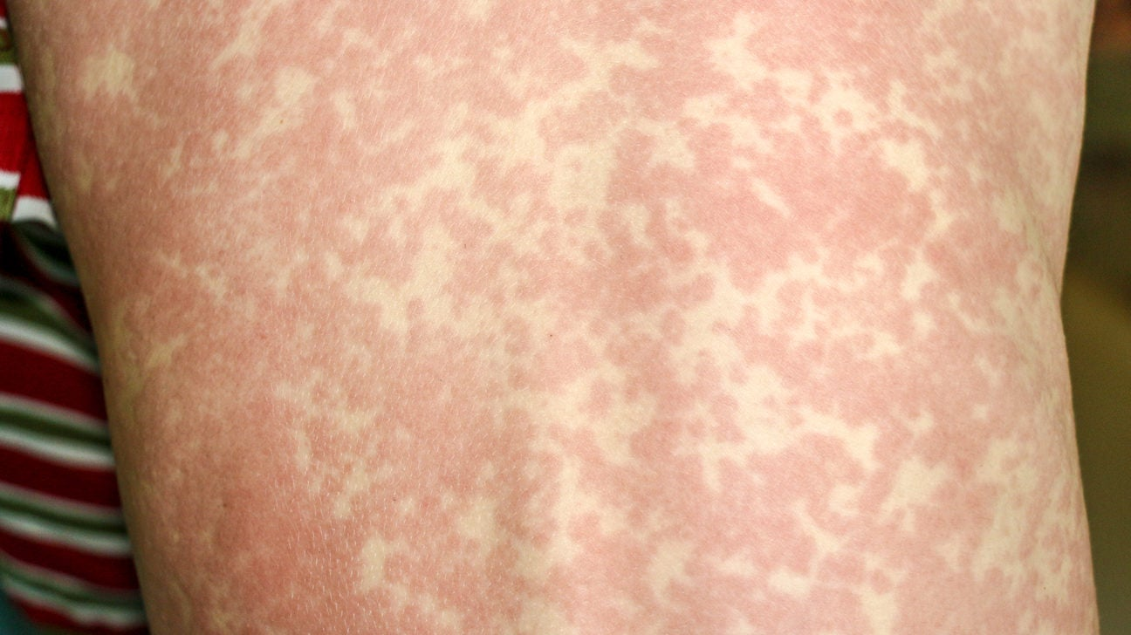
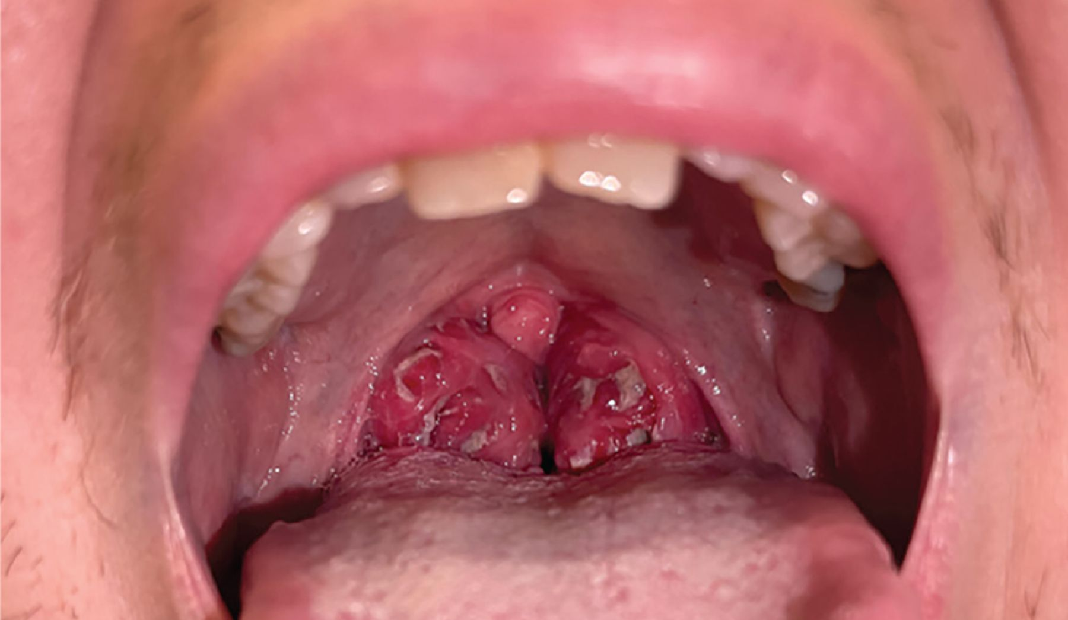
Ayırıcı tanı
Tonsillalar üzerinde kript ve eksudasyon → AGBHS, EBV, HSV, Adenovirus, Candida ve HIV
Ülseratif lezyonlar → HSV, enteroviral enfeksiyonlarda sıktır
Yumuşak damakta peteşi → AGBHS, EBV, kızamık ve kızamıkçık
İnfeksiyoz Mononükleoz (EBV) → Ağrısız LAP, Hepato-Splenomegali, Makülopapüler döküntü
Difteri → Kaldırınca kanayan gri-yeşil membran varlığı
Notes:
EBV: Ateş, boğaz ağrısı, halsizlik, uzun klinik seyir FM: Tonsillit, hassas servikal lenfadenopati Eşlik eden aksiller veya inguinal lenfadenopati Hepatomegali, splenomegali

Slide 29
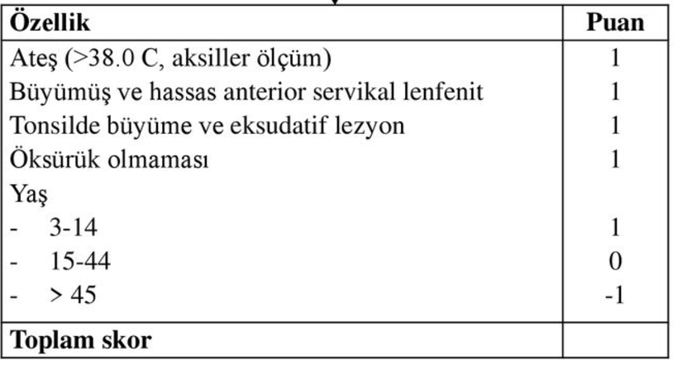
Modifiye Centor skoru

Slide 30
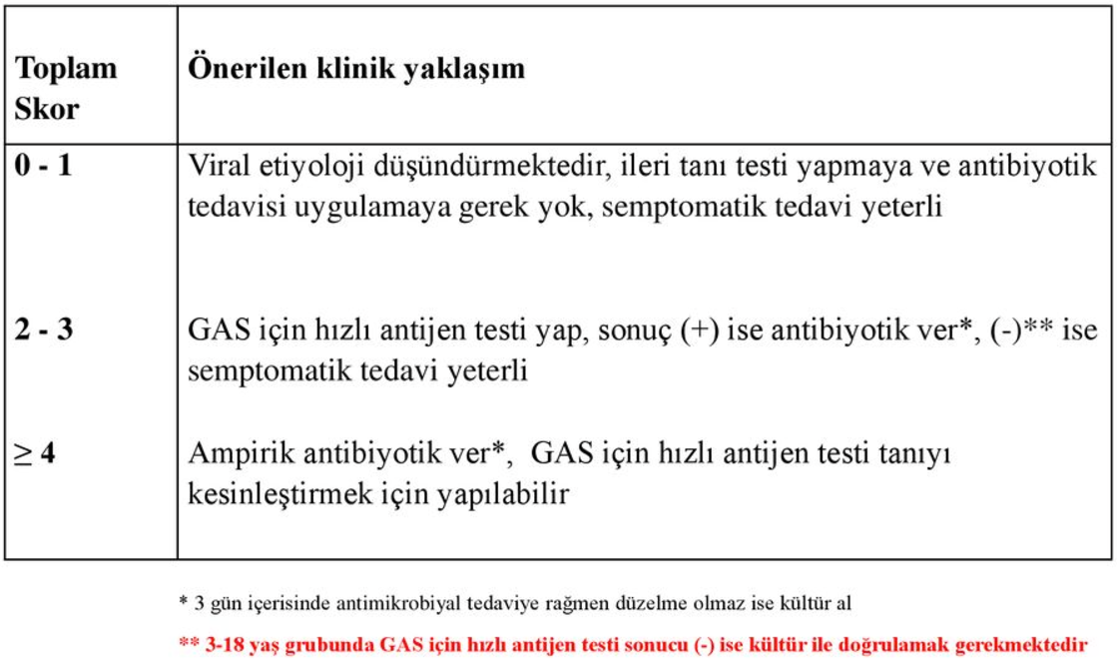

Slide 31
Tanı araçları
Hızlı antijen testleri
  Duyarlılığı % 76–87, özgüllüğü% 92-100
  Pozitif sonuçlarına göre tedavi yapılabilir
  Çocuk ve ergende negatif sonuç → Boğaz kültürü al
  Erişkinde negatif sonuç → Boğaz kültürü şart değil
• Boğaz Kültürü
  Sensitivite %90-95, AGBHS tanısında altın standart
  Hasta kültür sırasında antibiyotik alıyorsa, yalancı-negatif sonuçlar beklenmelidir
• ASO

Slide 32
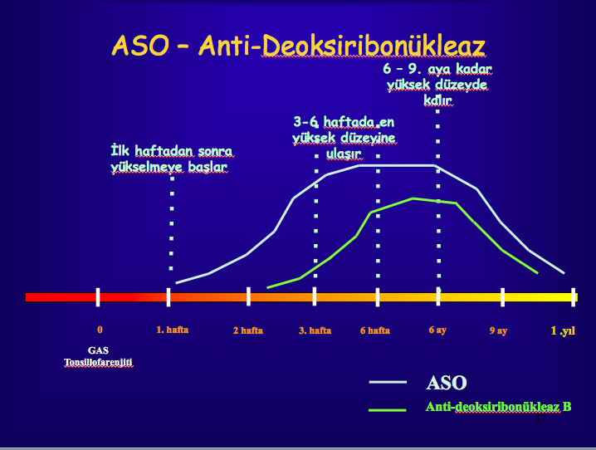
ASO
Rutin tanıda önerilmez
Sadece, ARA ve AGN düşünülen hastalarda geçirilmiş streptokok enfeksiyonunu göstermek, veya prospektif epidemiyolojik çalışmalarda akut enfeksiyon ile taşıyıcıları ayırt etmekte kullanılmalı
Enfeksiyondan sonra 3-8 haftaya kadar en yüksek seviyeye ulaşabilir
Aktif GAS enfeksiyon olmaksızın aylarca yüksek kalabilir
Erken ve uygun tedavi ile antikor yanıtı genellikle engellenir

Slide 33
Komplikasyonlar
Süpüratif komplikasyonlar
Erizipel veya piyodermi
Sinüzit
Otit
Mastoidit
Peritonsiller abse
Septik artrit
Osteomiyelit
Kavernöz sinus trombozu
Servikal adenit
Non-süpüratif Komplikasyonlar
Akut romatizmal ateş
Akut poststreptokoksik glomerülonefrit
Eritema nodosum

Slide 34
Tedavi
AGBS tonsillofarenjitinde birinci seçenek antibiyotik penisilindir.
Ateş tedavinin 2-4. gününde genellikle düşer.
Komplikasyonların önlenmesi açısından tedavi süresinin 10 güne tamamlanması oldukça önemlidir.
Ağızdan tedaviye uyum sorunu, hastada ya da ailesinde romatizmal kalp hastalığı varsa IM tek doz benzatin penisilin verilmelidir.
Penisilin alerjisi varsa → Makrolidler

Slide 35
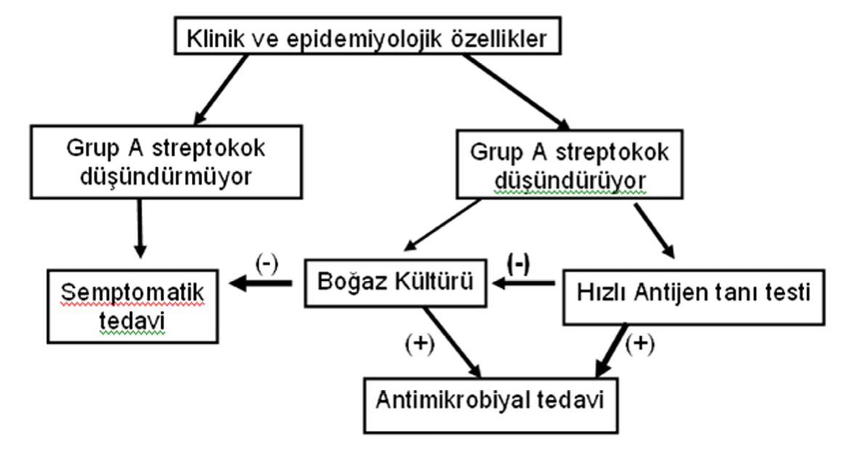

Slide 36
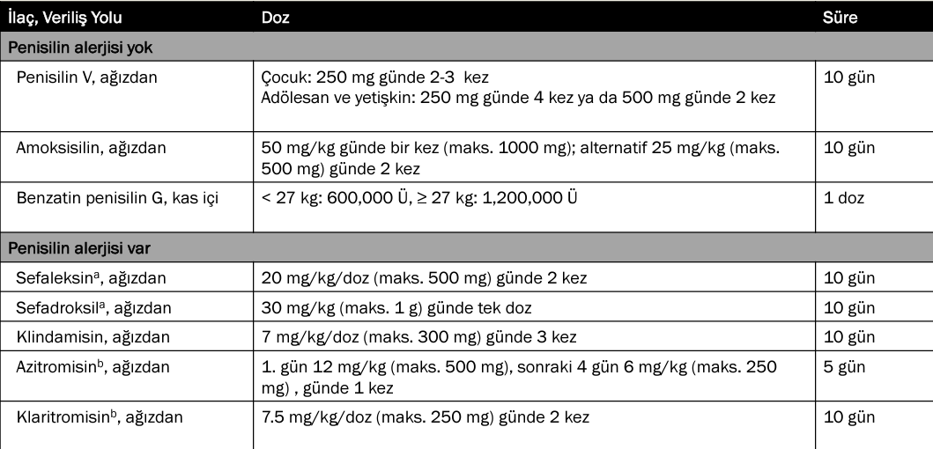

Slide 37
Tedavi
AGBHS infeksiyonu tedavisindeki amaçlar
  Akut romatizmal ateşi önleme (Tedaviye 9 gün içerisinde başlanması ARA’yı önler)
  Süpüratif komplikasyonları önleme
  Klinik bulgu ve belirtilerin iyileşmesi
  Etkenin hastanın yakın temaslılarına geçişini önleme

Slide 38
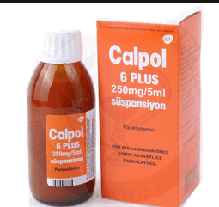
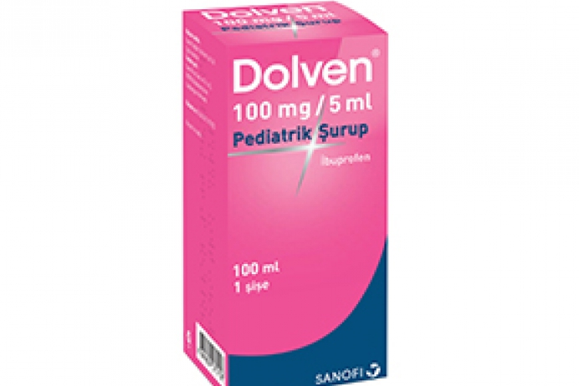
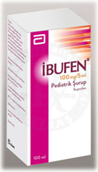
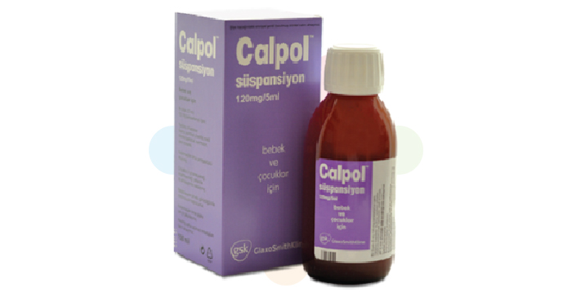
Tedavi
Semptomatik Tedavi
  Parasetamol
    10mg/kg/doz, oral 4-6 doz/gün (4-6 saat ara ile)
  İbuprofen
    5-10 mg/kg/doz, max 40 mg /kg/gün (6-8 saat ara ile)

Slide 39
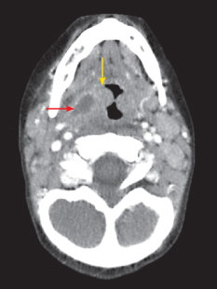
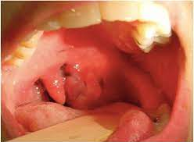
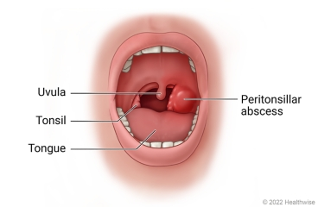
Sevk kriterleri
Retrofaringeal/peritonsiller abse
Tedaviye yanıtsızlık
48-72 saat içerisinde ateşin düşmemesi ve belirtilerin sürmesi

Slide 40
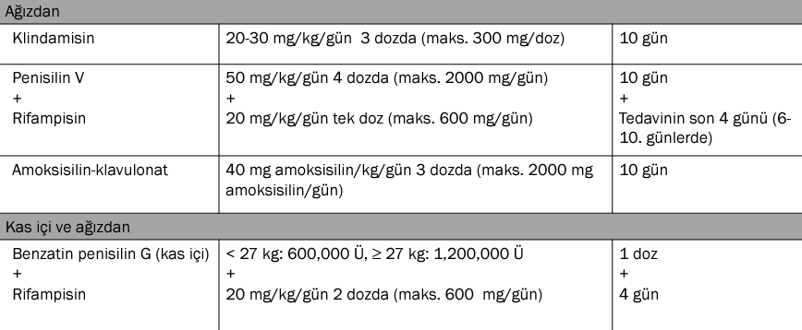
GAS Taşıyıcılığı- Tedavi Gerektiren Durumlar
Semptom var ise
ARA veya AGN salgını
Kapalı veya yarı kapalı topluluklarda GAS tonsillofarenjit salgını
Ailede ARA öyküsü
Taşıyıcılığı sona erdirmek için tonsillektomi planı
Uygun tedaviye rağmen aile içinde haftalarca süren, kanıtlanmış tekrarlayan GAS farenjit atakları «ping-pong enfeksiyon»

Slide 41
Akut Romatizmal Ateş (ARA) Profilaksisi
Profilaktik tedavinin amacı ARA geçirmiş bir hastayı yeni bir streptokok enfeksiyonundan ve muhtemel romatizmal atak tekrarından korumaktır
İkincil koruma için henüz bir aşı geliştirilememiştir.
GAS'lara karşı yapılan düzenli bir antibiyotik proflaksisi ile ARA ve kalp hastalığı prevalansı büyük ölçüde azaltılabilir
İlk atak sonrası hemen proflaksiye başlanmalıdır

Slide 42
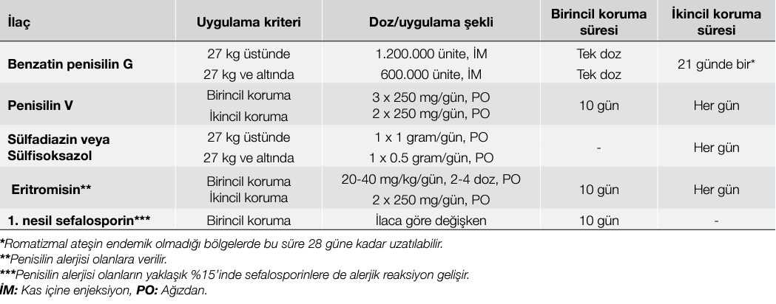
Akut Romatizmal Ateş (ARA) Profilaksisi
Romatizmal kalp hastalığı olan hastalarda, son akut romatizmal ateş atağından sonra en az 10 yıl süreyle veya 40 yaşına kadar (hangisi en uzunsa), romatizmal ateşe karşı uzun dönem profilaksi önerilir.
Yaşam boyu profilaksi KKPH şiddetine ve A grubu streptokok maruziyetine göre yüksek riskli hastalarda düşünülebilir. (ESC 2012)

Slide 43
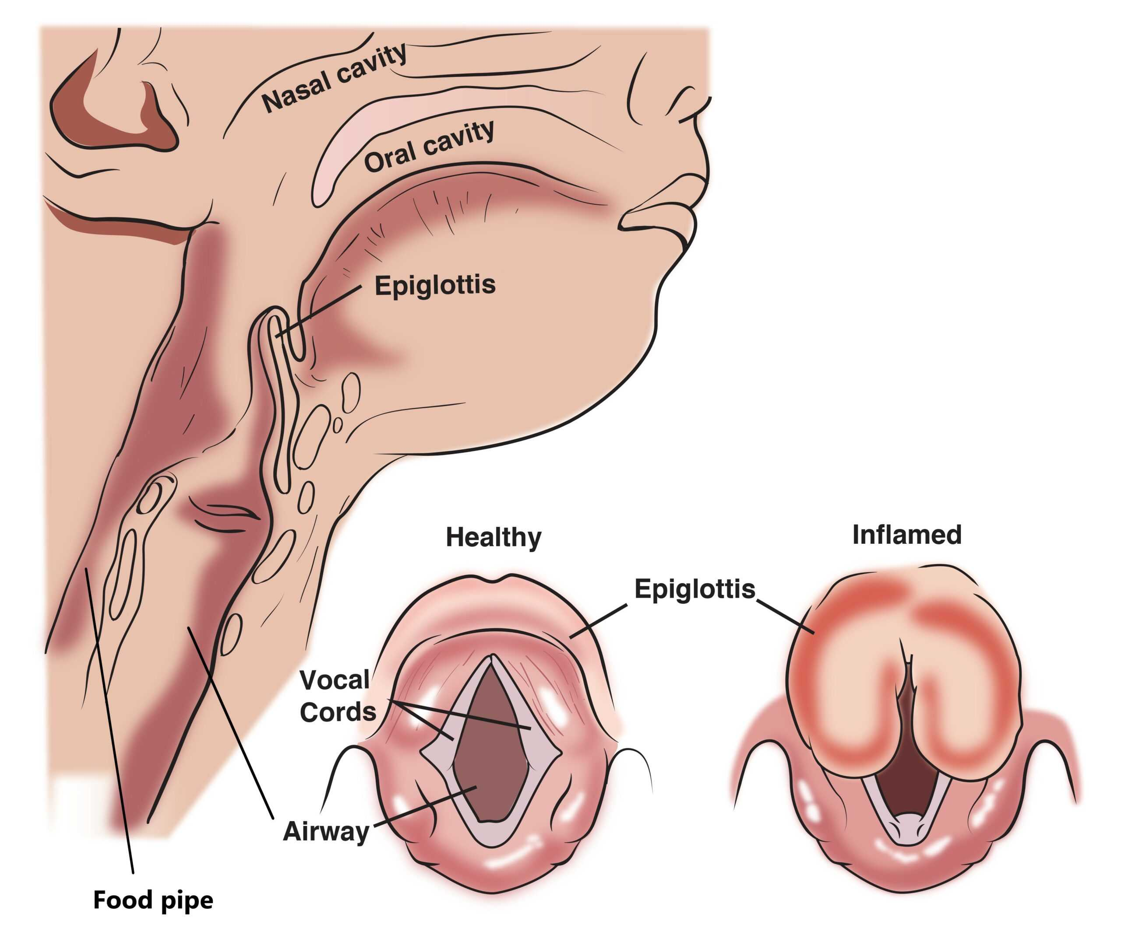
Epiglottit
Epiglottit, öncelikle enfeksiyona bağlı olarak epiglottis ve bitişik supraglottik yapıların iltihaplanması anlamına gelir
Tedavi edilmediğinde, epiglottit yaşamı tehdit eden hava yolu tıkanıklığına ilerleyebilir
Еpiglοttitiѕ en sık enfeksiyondan kaynaklanır, ancak kostik madde yutulması, termal hasar ve lokal travma önemli enfeksiyöz olmayan etiyolojilerdir.
Enfeksiyöz epiglοttit; epiglotun, aryepiglottik kıvrımların ve diğer komşu dokuların selülitidir.

Slide 44
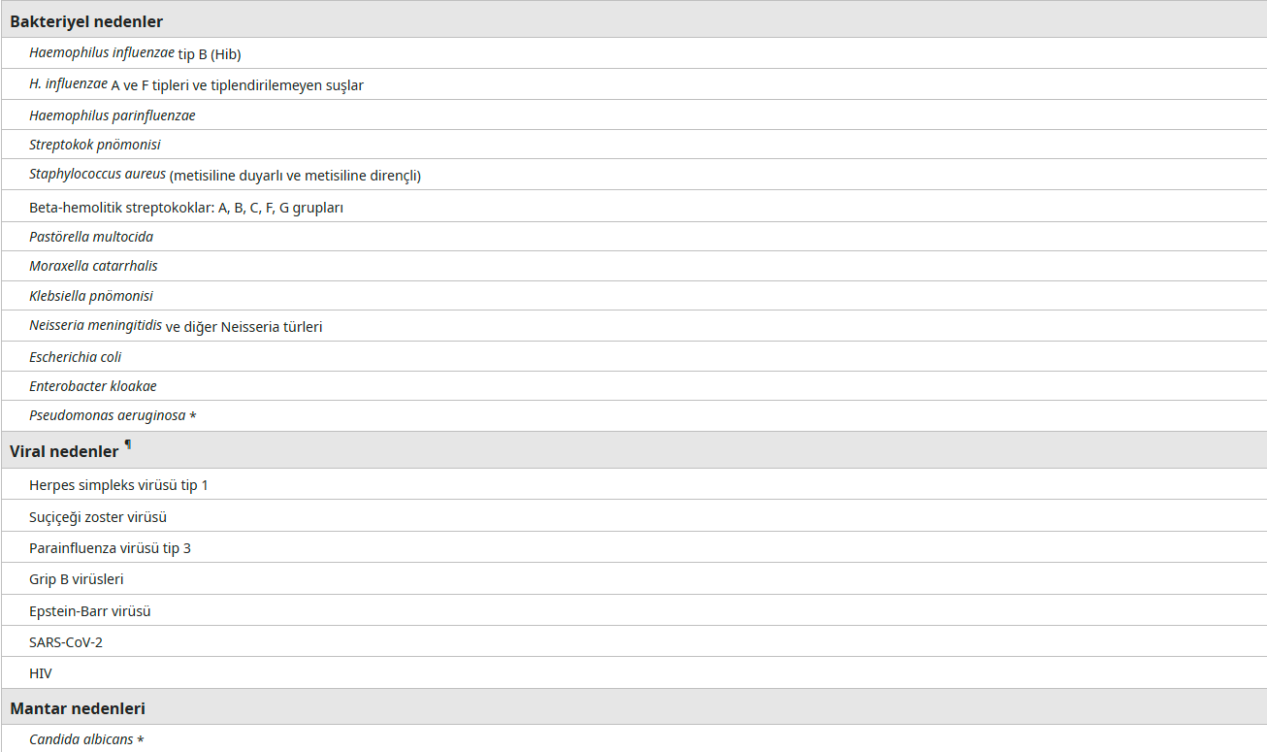
Etkenler
Notes:
Haemophilus influenzae tip b (Hib), öncelikli olarak aşılanmamış veya eksik aşılanmış çocuklarda önemli bir etiyoloji olmaya devam etmektedir.

Slide 45
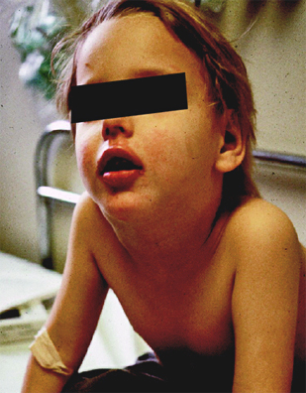
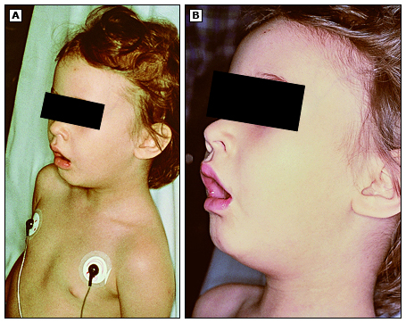
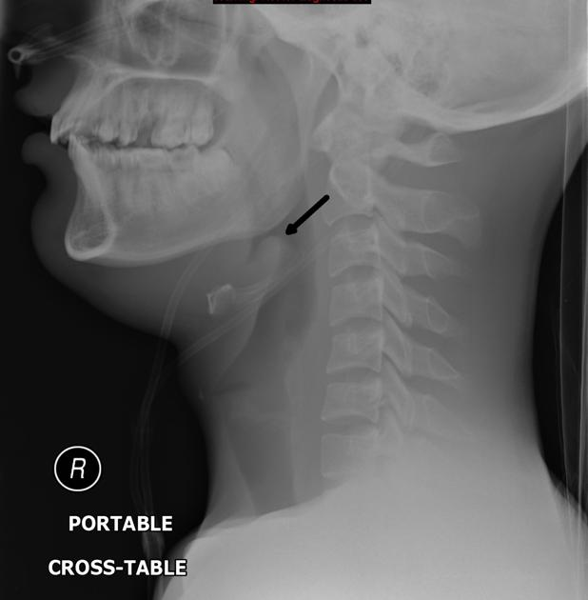
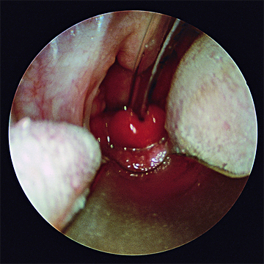
Klinik
Toksik görünüm ve sıkıntı (huzursuzluk, huzursuzluk, sinirlilik)
Ani başlayan yüksek ateş (38,8 ile 40,0°C arasında)
Stidor
Salya artışı
Ses değişikliği (boğuk, «sıcak patates» sesi)
Şiddetli boğaz ağrısı ve yutma güçlüğü

Slide 46
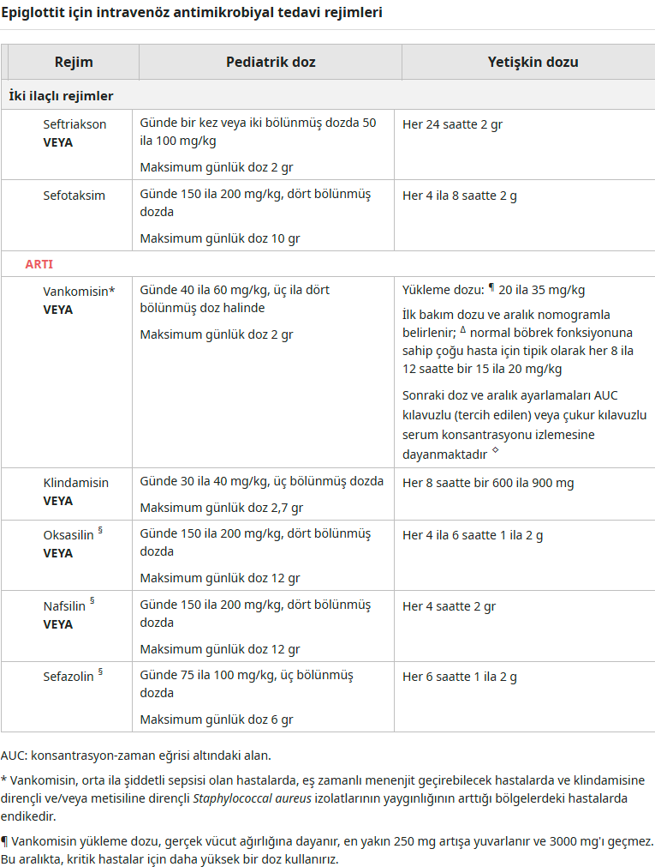
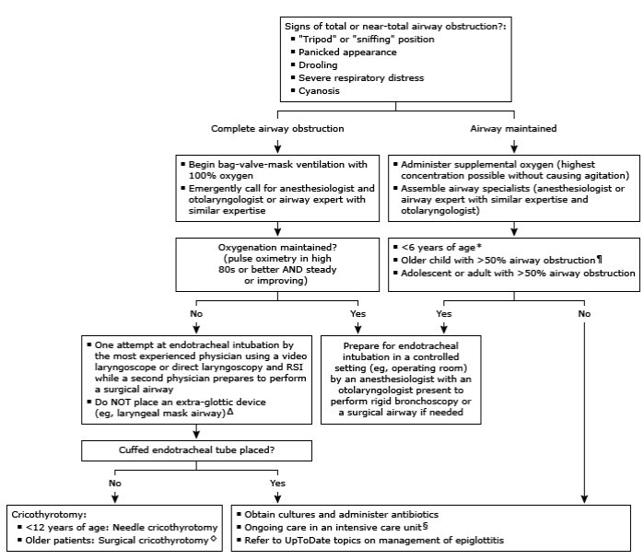

Slide 47
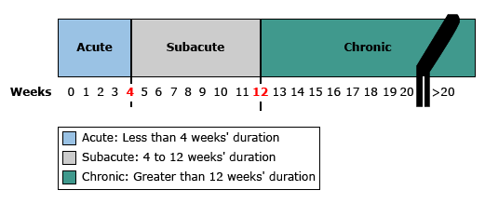
Akut Rinosinüzit
Rinit, sadece burun mukozasının inflamasyonunu tanımlar.
Sinüzit ise, sinüsleri örten mukozanın inflamasyonudur ve çoğunlukla öncesinde bir rinit süreci eşlik etmektedir.
  Akut – Semptomlar 4 haftadan kısa sürer
  Subakut – 4 ila 12 hafta süren semptomlar
  Kronik– Semptomlar 12 haftadan uzun sürer
  Tekrarlayan akut– Yılda dört veya daha fazla ARS atağı, geçici semptom iyileşmesiyle birlikte

Slide 48
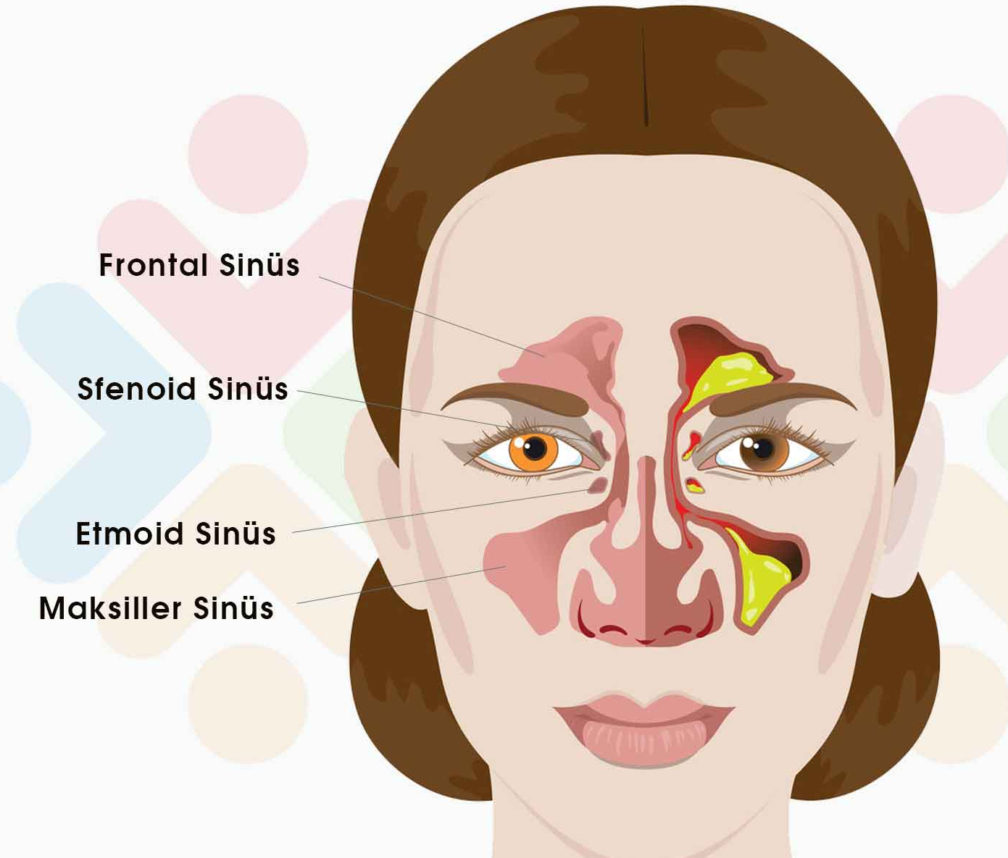
Etkenler
Bakteriyel
  Streptococcus pneumoniae( %20-35)
  Haemophilus influenzae (%6-26)
  Moraxella catarrhalis (%2-10)
  Streptococcus pyogenes (%1-3)
  anaeroblar (%0-8)
  Staphylococcus aureus’dur (%0-8)
Viral (En sık etken)
  Rhinovirus
  Influenza
  Parainfluenza
  Adenovirus
Mantar (İmmün yetmezlik)

Slide 49
Risk faktörleri
Çevresel maruziyetler
Aşırı nem, duman, hava kirliliği, solunum irritanları
Anatomik değişiklikler
Nazal polip, koanal atrezi, septum deviasyonu, sinüs hipoplazisi, etmoid büller
Mukozada ödem
Viral rinit, alerjik rinit, kistik fibrozis
Siliyer fonksiyon bozukluğu
Viral enfeksiyonlar, tütün dumanı, alerjik rinit, primer siliya diskinezisi
Mekanik tıkanıklık
Yabancı cisim, tümör, nazal entübasyon, nazogastrik/nazoduodenal tüp

Slide 50
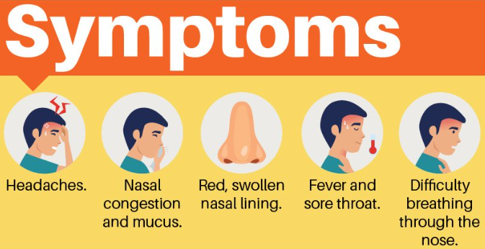
Klinik
  Öksürük
  Nazal semptomlar (anterior veya posterior akıntı, obstrüksiyon ve/veya konjesyon)
  Ateş
  Başağrısı
  Yüzde ağrı ve şişlik
  Boğaz ağrısı
  Halitosis

Slide 51
Ağrının Lokalizasyonu ve Sinüs İle İlişkisi
Akut etmoit sinüzitte; orbita medial duvarına uyan bölgede basıç, ağrı, hassasiyet
Akut maksiller sinüzitte; yanakta ağrı, diş ağrısı
Akut frontal sinüzitte; ciddi frontal baş ağrısı
Sfenoid sinüzit ; nedeni bilinmeyen ateş, oksiputal bölgede dahil kafada herhangi bir yerde yoğunlaşan baş ağrısı

Slide 52
Ne zaman rinosinüzit düşünelim?
10 günden uzun süren burun akıntısı (± öksürük)
Her zamankinden daha ağır seyreden soğuk algınlığı (yüksek ateş, koyu pürülan burun akıntısı, periorbital ödem ve ağrı)
Düzelmeye başlayan soğuk algınlığının en az 3-4 gün sonra aniden kötüleşmesi

Slide 53
Tanı
2 Major ve ya 1 Major, >2 Minör
Majör Bulgular
  Yüzde ağrı, basınç hissi
  Burun tıkanıklığı
  Pürülan burun akıntısı
  Pürülan veya renksiz postnazal akıntı
  Hiposmi ve ya anosmi
  Ateş (Sadece akut sinüzit)
Minör bulgular
  Baş ağrısı, kulak ağrısı, dolgunluk hissi
  Ağız kokusu
  Halsizlik
  Diş ağrısı
  Öksürük
  Kulakta basınç ve dolgunluk hissi
  Ateş (Sadece kronik veya subakut sinüzit için)

Slide 54
Görüntüleme
Akut bakteriyel sinüziti viral ÜSYE’den ayırmak için görüntüleme (direk grafi, kontraslı BT, MRG veya USG) yapılmamalıdır
Akut bakteriyel sinüzitin orbital veya santral sinir sistemi komplikasyonlarından şüphelenildiğinde kontraslı paranazal BT ve/veya kontraslı MRG istenmelidir

Slide 55
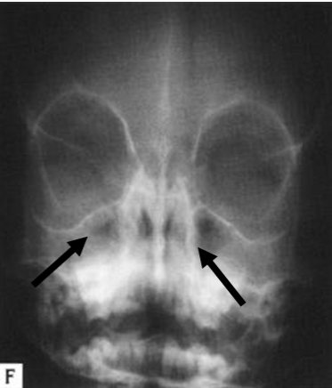
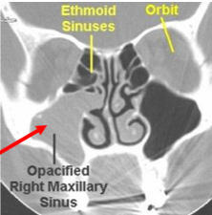
Direkt grafi
  Diffüz havalanma kaybı (opasifikasyon)
  Mukozal kalınlaşma
  Hava-sıvı seviyesi, gibi radyolojik bulgular tanısal değildir ve önerilmez, viral, bakteriyel veya alerjik nedenleri ayırt etmek için kullanılamaz
Bilgisayarlı sinüs tomografi
  Rinosinüzit tanısında ilk basamak tetkik olarak tercih edilmemelidir.
  Tedaviyeye yanıt alınamayan, komplike rinosinüzit olguları ve cerrahi girişim düşünülen olgularda tomografi çekilmesi önerilmektedir.
Sinüs kültürü
  Sinus kültüründe >10⁵/ml bakteri üremesi (Altın standart)
  Rutin olarak önerilmez. Tedaviye yanıt vermeyen olgularda düşünülmelidir.

Slide 56
Tedavi
Ampirik antimikrobiyal tedavide amoksisilin-klavulanat ilk seçenek
Çocuklarda amoksisilin-klavulanat dozu 40-45 mg/kg/gün, 2 dozda oral, 10-14 gün
Erişkinlerde amoksisilin-klavulanat dozu 2 X 1 gram oral, 10-14 gün
Ne zaman yüksek doz? (amoksisilin-klavunat çocuklarda 80-90 mg/kg/gün, erişkinde 2x2 g/gün)
Ağır enfeksiyon bulguları olanlar (39 ºC veya daha yüksek ateşle birlikte sistemik toksisite varlığı ve süpüratif komplikasyon tehdidi)
İnvazif penisilin dirençli S. pneumoniae yüksek endemik bölgede bulunanlar (≥ % 10)
Son beş gün içinde hastanede yatış.
Son 1 ayda antibiyotik kullanımı öyküsü
> 65 yaş
Birden fazla eşlik eden hastalık (örneğin diyabet veya kronik kalp, karaciğer veya böbrek hastalığı)
Penisilin alerjisi varsa; Makrolidler (eritromisin, klaritromisin 10 gün, azitromisin 5 gün)

Slide 57
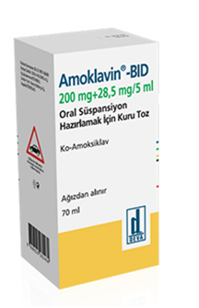






Slide 58
Tedavi
Akut dönemde serum fizyolojikle burun lavajı
Analjezik-antipiretik (parasetamol)
Antihistaminikler: Yararı gösterilmemiştir. Mukusu daha da kurutmakta ve sinüs drenajını bozmaktadır. Alerjik olgularda kullanılabilir.
Lokal / Sistemik dekonjestanlar: İlk 2 yaş sistemik formları önerilmemekle beraber topikal formları 1-3 gün ile sınırlı olmalıdır. Yaşlı, hipertansifte dikkat!

Slide 59

Komplikasyonlar
Orbital selülit
Optik nörit
Menenjit
Epidural abse
Subdural abse
Beyin absesi
Osteomiyelit
Kavernöz sinüs trombozu

Slide 60
Sevk Kriterleri
Göz çevresinde ödem
Göz küresinde yer değiştirme
Çift görme
Göz kasları felci, görmede azalma
Alın bölgesinde tek ya da iki yanlı şiddetli baş ağrısı,
Alın bölgesinde şişlik
Menenjit şüphesi
İki haftalık uygun tedaviye rağmen devam eden semptomlar
Erişkinde yılda 4 ve > 4, Çocukta 6 ve > 6 defa ABRS geçirenler
Kronik sinüzit hastaları

Slide 61


Akut otitis media
Orta kulak ve hava boşluklarının süpüratif enfeksiyonudur
Östaki disfonksiyonu bakteriyel kolonizasyonun temel nedenidir.
İki yaşına kadar çocukların %90’ı en az bir kez AOM geçirmektedir ve bu çocukların yaklaşık yarısı tekrarlayan akut otitis media (üç ya da daha fazla) geçirmiş veya geçirecektir

Slide 62

Etkenler

Slide 63
Risk faktörleri
Allerjik alt yapısı olan çocukların antijenlere maruziyeti
Çevre kirliliğine
Pasif sigara içiciliği (en ciddi risk faktörüdür)
Anne sütünün alınmaması veya kısa sureli alımı (üç aya kadar anne sütü alan infantlarda almayanlara oranla bir yaşına kadar daha az otit görülür)
Mevsim (otitis media insidansı üst solum yolu enfeksiyonlarının mevsimsel değişikliğine paralellik gösterir)
Yuvaya veya kreşe devam ve düşük sosyoekonomik koşulların getirdiği kalabalık ev nüfusu
Kötü hijyen

Slide 64


Klinik
Ateş
Şiddetli kulak ağrısı
Çocukta ağlama, huzursuzluk
İşitme azlığı
Kusma
Kulak kepçesini tutma
Kulak akıntısı
Halsizlik, irritabilite
Tinnitus, vertigo

Slide 65

Tanı
Öykü + FM
Otoskopik muayene mutlaka yapılmalıdır

Slide 66
Tedavi
Erişkinler AOM görülmesi çok sık rastlanan bir durum değildir ve komplikasyonlar ciddi olabilir bu nedenle tanı anında antibiyotik tedavisi başlanması önerilir. (Amoksisilin klavulanat 1000 mg 2*1 5-7 gün)
Çocuklarda AOM kliniği hafif ise; parasetamol veya ibuprofen ile izlem ve 48 saat sonra kontrol önerilmelidir.
Şikayetler devam ediyorsa 1.basamak antibiyotik tedavisi başlanabilir. (Amoksisilin 80-100 mg/kg/gün 2-3 doz 14 gün)

Slide 67
Tedavi
Eğer hasta 2 yaşından küçük ve her iki kulağında otit bulguları varsa veya yeni başlayan otoresi varsa izlem beklenmeden antibiyotik tedavisine başlanmalıdır.
Çocuk kreşe gidiyorsa veya son 3 ay içinde antibiyotik kullanmışsa 2.basamak antibiyotik tedavilerinden biri verilmelidir. (Amoksisilin klavulanat 80-100 mg/kg/gün 2 doz, klaritromisin 15 mg/kg/gün 2 doz 10 gün)

Slide 68


Slide 69
Korunma
Konjuge pnömokok ve influenza aşılarının yapılması
Anne sütü ile beslenme (en az 6 ay)
Evde ve taşıtlarda sigara içilmemesi
Süt çocuklarının yatarak beslenmemesi, beslenirken yaklaşık 45 derecelik açıyla tutulması

Slide 70


Komplikasyonlar
• Kronik otitis media
• Akut mastoidit
• Menenjit
• Fasial paralizi
• Periost altı abse
• Beyin absesi

Slide 71
Sevk kriterleri
Kulak zarı perforasyonu
İkinci seçenek antibiyotiğe başladıktan 48-72 saat sonra bulguların gerilememesi
Altı ay içinde üç, bir yıl içinde 4 veya daha fazla AOM saptanması
Komplikasyon gelişmesi
Tedavinin başlangıcından 6 hafta sonra işitme azlığının devam etmesi

Slide 72
Kaynakça
Rakel Aile Hekimliği 9. Baskı, S:999-1004, 2019
Türk Kulak Burun Boğaz ve Baş Boyun Cerrahisi Derneği Kılavuzları https://www.kbb.org.tr/belgeler-kilavuzlar-11
https://www.uptodate.com/contents/the-common-cold-in-children-clinical-features-and-diagnosis?search=Common+cold&source=search_result&selectedTitle=4%7E150&usage_type=default&display_rank=4
https://www.uptodate.com/contents/the-common-cold-in-adults-diagnosis-and-clinical-features?search=Common%20cold&source=search_result&selectedTitle=3%7E150&usage_type=default&display_rank=3#H19380906
https://www.uptodate.com/contents/the-common-cold-in-adults-treatment-and-prevention?search=upper%20respiratory%20infections&source=search_result&selectedTitle=1%7E150&usage_type=default&display_rank=1#H3604053476
https://www.uptodate.com/contents/seasonal-influenza-in-children-prevention-with-vaccines?search=influenza&topicRef=7007&source=see_link
https://www.uptodate.com/contents/uncomplicated-acute-sinusitis-and-rhinosinusitis-in-adults-treatment?search=rhinosinusitis&source=search_result&selectedTitle=1%7E150&usage_type=default&display_rank=1#H547041653
https://www.uptodate.com/contents/acute-pharyngitis-in-children-and-adolescents-symptomatic-treatment?search=tonsillofarenjit&sectionRank=1&usage_type=default&anchor=H2693247517&source=machineLearning&selectedTitle=1%7E150&display_rank=1#H2693247517
https://www.uptodate.com/contents/acute-otitis-media-in-children-clinical-manifestations-and-diagnosis?search=Acute%20otitis%20media&source=search_result&selectedTitle=5%7E150&usage_type=default&display_rank=5
https://www.aafp.org/pubs/afp/issues/2011/1215/p1390.html
https://www.aafp.org/pubs/afp/issues/2019/0901/p281.html
https://www.aafp.org/pubs/afp/issues/2019/1215/p751.html
https://www.aafp.org/pubs/afp/issues/2022/1200/antibiotics-upper-respiratory-tract-infections.html
https://www.aafp.org/pubs/afp/issues/2004/0315/p1465.html
2021 ESC/EACTS Guidelines for the management of valvular heart disease https://academic.oup.com/eurheartj/article/43/7/561/6358470?login=false

